Slide 1

SERVICE MARKETING RAPPORT MENSUEL-FEVRIER 2020
NGUYEN Huynh Thanh Qui

Slide 2
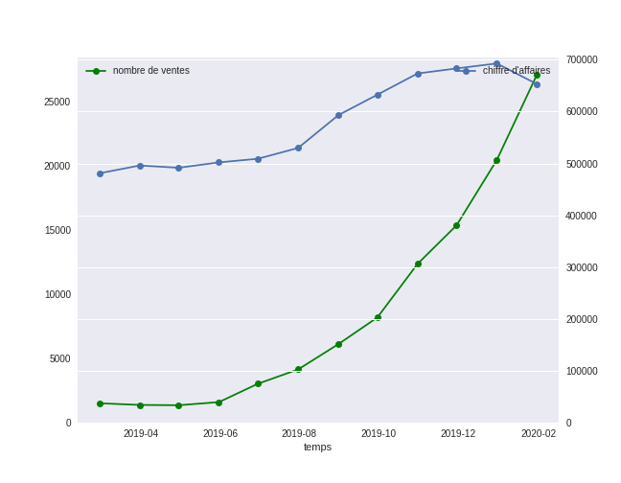
Points clés de Février 2020
LE GRAND MARCHE - Service Marketing
Rapport mensuelle – Février 2020
Analyse de chiffre d’affaires (CA) et le nombre de ventes sur une période de 12 mois (03/2019 – 02/2020) :
Conclusion:
Baisse de CA en 02/2020 malgré une augmentation exponentielle de nombre de ventes à cause du changement de stratégie de l’entreprise depuis 07/2019.
 | 03/2019 - 07/2019 | 07/2019 - 01/2020 | 02/2020
CA | ~ 480k€ - 510k€ | ~ 510k€ - 690k€ | ~ 650k€
Nombre de ventes | ~ 2,5k - 4,75k | ~ 4,75k - 27,5k
Augmentation exponentielle Augmentation Diminution
Graphique A : Evolution du CA (euros) et du nombre de ventes des 12 derniers mois (03/2019-02/2020)

Slide 3
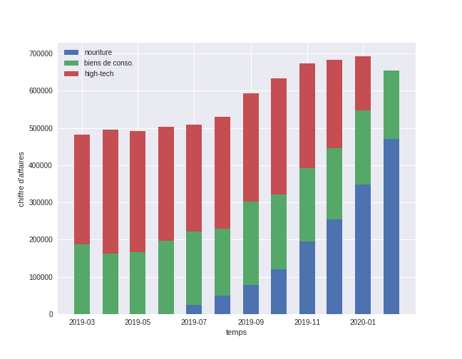
Répartition des ventes par catégorie de produits et son CA (euros) de 03/2019 à 02/2020
LE GRAND MARCHE - Service Marketing
Rapport mensuelle – Février 2020
En générale, le chiffre d’affaire total augmente au cours des 12 derniers mois avec un pic de 690k euros en 01/2020 :
03/2019 à 01/2020 : CA (stable)
02/2020 : CA
Observation du changement de CA total : 2 périodes (avant et après 07/2019) et 02/2020
Conclusion : baisse de CA total en 02/2020 dû au fait que l’entreprise n’inclut pas les produits high-tech dans ses ventes malgré une augmentation de nombre d’achats.
(conclusion basée sur l’analyse de graphique B et d’histogramme empilé 100% de CA en fonction du temps (12 derniers mois))
High tech + Biens de conso
High tech + Biens de conso + Nourriture
High tech + Biens de conso + Nourriture
Vente/ catégorie
03/2019
07/2019
02/2020
Evolution de CA
Stable
~500k€/mois
↗
↙
Graphique B : Répartition des ventes par catégorie de produits et son CA (euros) chaque mois, de 03/2019 à 02/2020

Slide 4
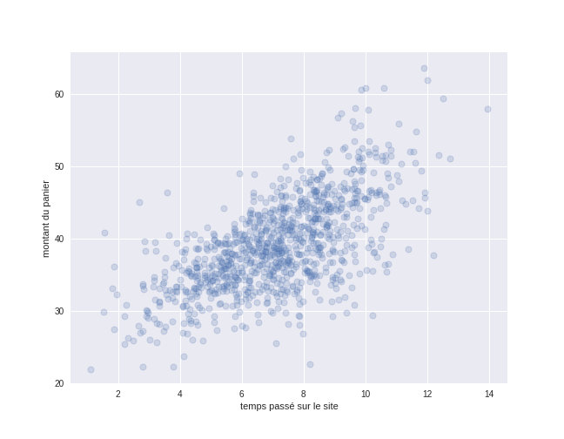
Evolution du montant du panier au cours du temps
LE GRAND MARCHE - Service Marketing
Rapport mensuelle – Février 2020
Corrélation positive entre les 2 axes
PLUS le temps passé sur le site augmente, PLUS le montant du panier est important
Montant du panier se répartie généralement autour de 30 à 50 euros qui correspond respectivement à des sessions de 4min à 9min30s
Valeurs extrêmes des paniers : 20-60 euros
Temps des sessions : 1-14 minutes
Graphique C : Evolution du montant d’achats des clients (euros) en fonction de temps passé par les visiteurs sur le site web (minutes) pour toutes les sessions

Slide 5
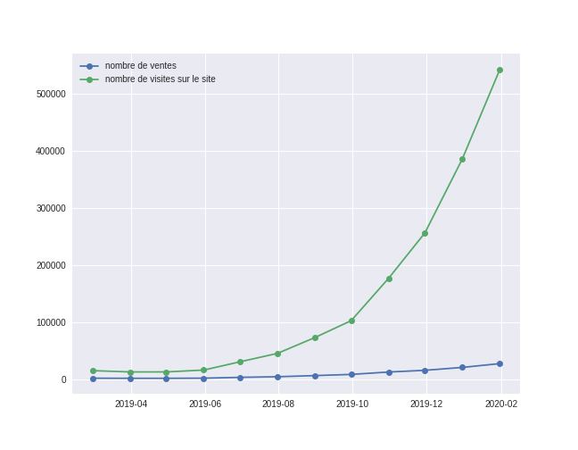
Ratio (nombre de visites)/(nombre d'achats des clients) 12 dernier mois (03/2019-02/2020)
LE GRAND MARCHE - Service Marketing
Rapport mensuelle – Février 2020
Evolution des nombres de ventes et de visites sur le site
Nombres de visites et de vente ont une tendance ascendante au cours du temps (12 derniers mois)
Augmentation exponentielle de nombre de ventes et de visites sur le site depuis 07/2019
Augmentation importante de nombre de visites sur le site (~ 20k - 550k fois)
Augmentation importante de nombre de ventes (~ 2,5k - 27,5k fois)
Ratio entre le nombre de visites sur le site et le nombre de ventes au cours du temps augmente
Conclusion:
Ratio (nombre de visites)/(nombre d'achats des clients) au cours du temps progresse, donc les visiteurs ont davantage confiance dans notre site.
Graphique D : Représentation du nombre d’achats des clients et le nombre de visites au cours du temps des 12 derniers mois (03/2019-02/2020)

Slide 6
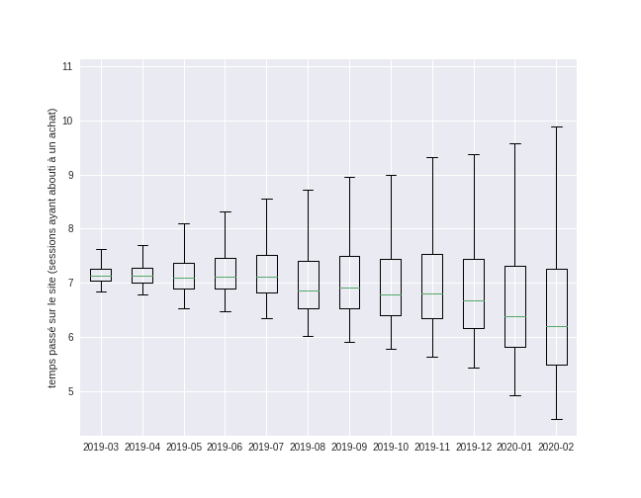
Evolution de la variabilité du temps passé par les visiteurs sur le site web (pour les sessions ayant abouti à un achat)
LE GRAND MARCHE - Service Marketing
Rapport mensuelle – Février 2020
En générale, la plupart des sessions se varient autour des 7 minutes. La valeur médiane a baissée sur les 12 dernier mois et une variabilité importante du temps passé par les visiteurs sur le site.
Variation du temps passé sur le site web avant et après le changement de stratégie d’entreprise en 07/2019
Conclusion :
Les clients sont de plus en plus intéressés par les produits de notre site (conclusion basée sur analyse de « L’évolution du montant d’achats des clients en fonction de temps passé par les visiteurs sur le site web pour toutes les sessions »).
CONCLUSION DU MOIS FEVRIER 2020:
Baisse de CA en 02/2020 dû au fait que l’entreprise n’inclut pas les produits high-tech dans ses ventes même s’il y a une augmentation de nombre d’achats car les produits de nourritures sont moins chers que les produits de High-tech.
 | 03/2019 - 07/2019 | 08/2019 - 02/2020
Valeur médiane du temps | >7 min | < 7 min
Interprétation de la variabilité | Moins présente Autour de 6min30s et de 8 min | Très présente Entre 1min30s et 10 min
Graphique E : Evolution de la variabilité du temps passé par les visiteurs sur le site web (pour les sessions ayant abouti à un achat) (03/2019 - 02/2020)

Slide 7
MERCI!

